Slide 1

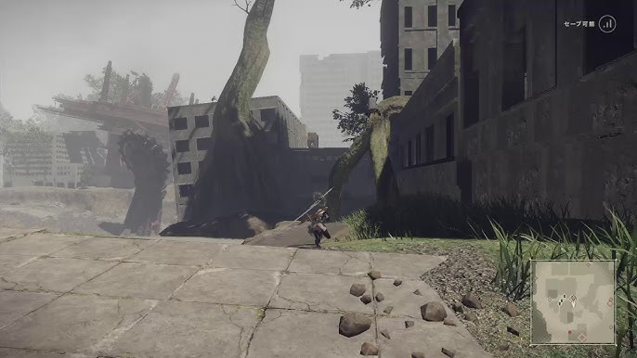
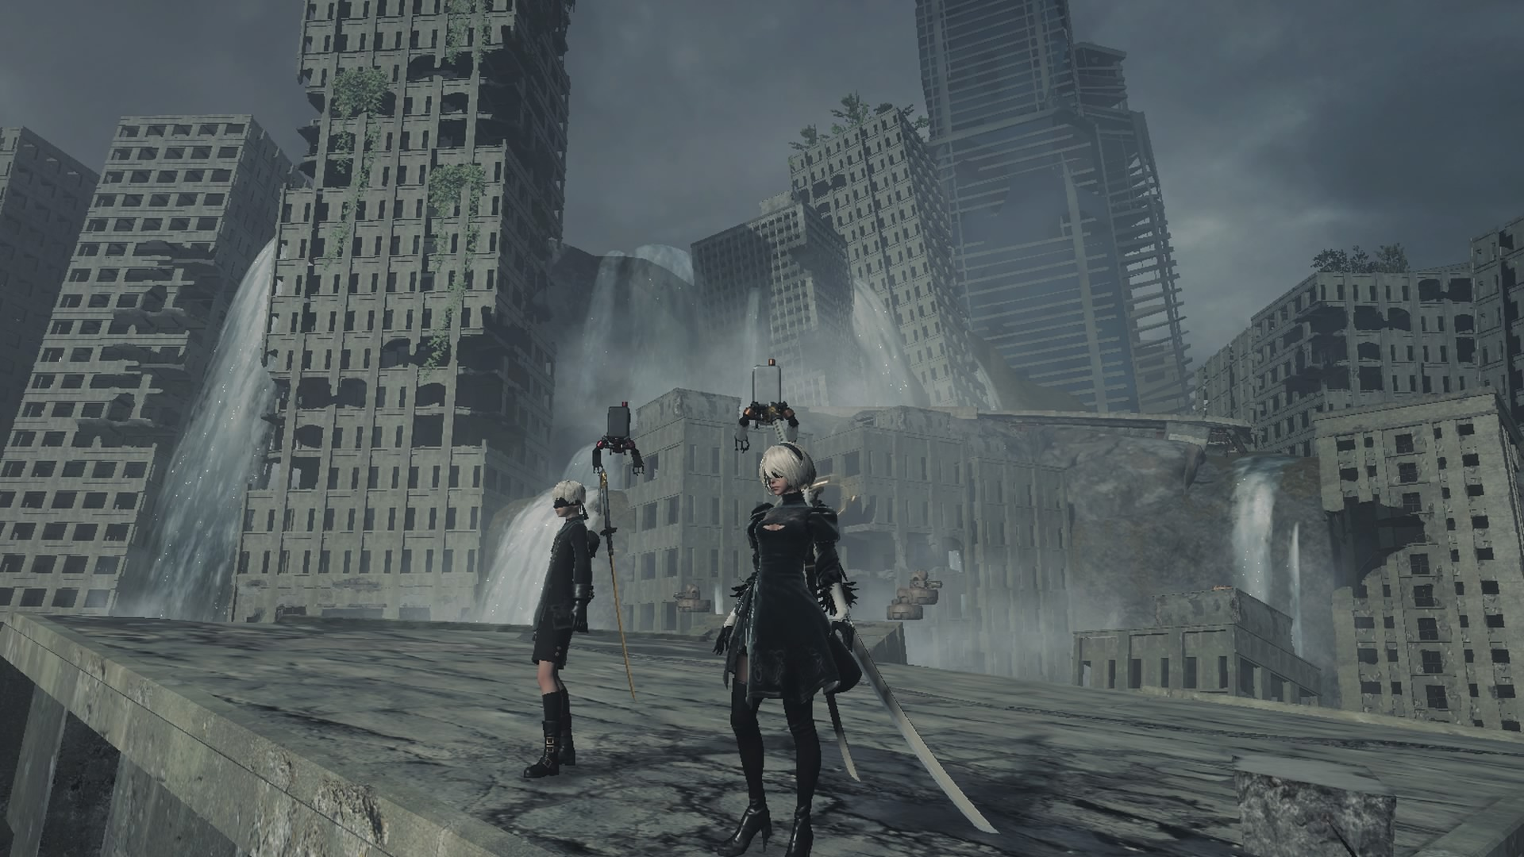
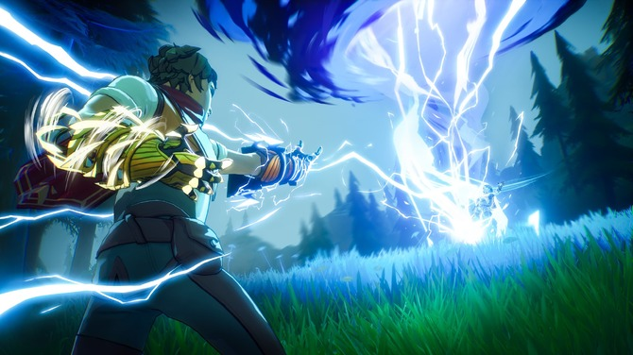
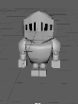
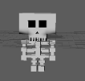
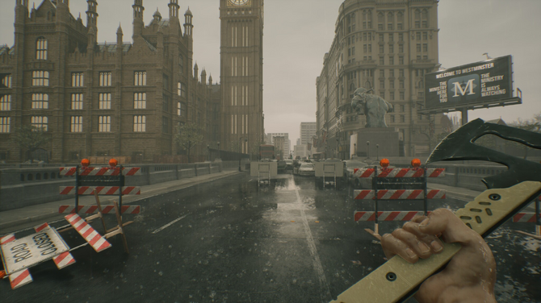



DEVASTATED CITY
チームB
羽鳥健作・片桐翔・鈴木琉也・大野莉緒・開地碧音
荒廃した街を一人で探索
迫りくる敵を魔法で倒す！！
一日が終わるまでに必要な物を全て集めよう！！

Slide 2
荒廃した街
ステージの概要
アンデッドに支配された街を取り返す
現代の街並みが荒廃
魔法が使えるキャラクター

Slide 3
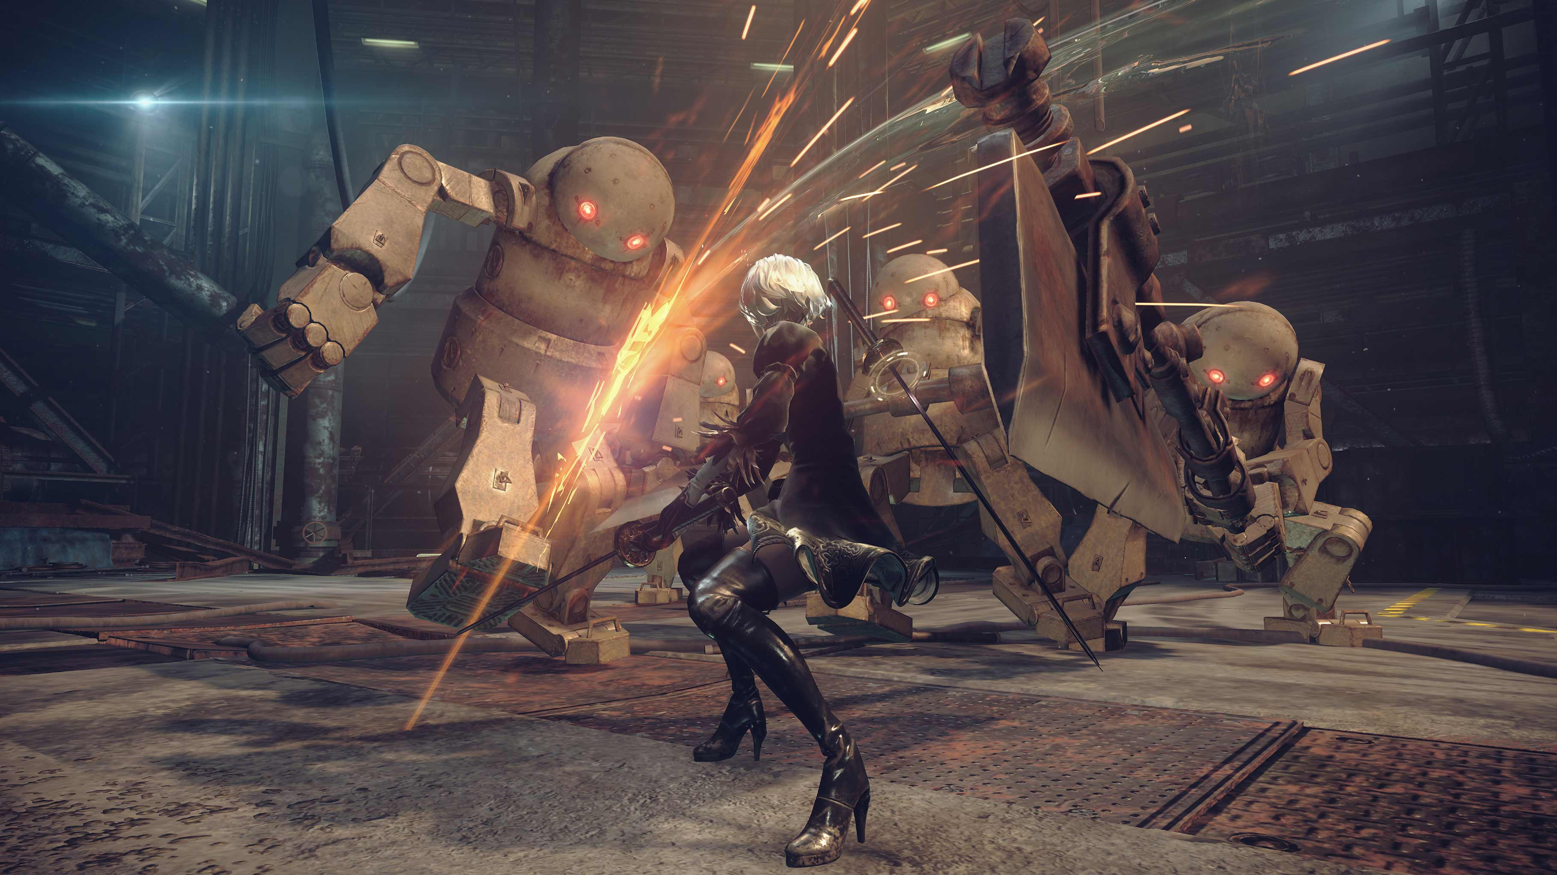
ステージ、キャラの特徴
荒廃している雰囲気を出す
キャラクターそれぞれのモーションにこだわる
魔法によるエフェクトを頑張る

Slide 4
アピールポイント
不気味さ、怖さ
モーションやエフェクトのカッコよさ

